Slide 1
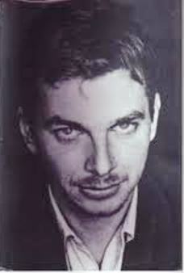
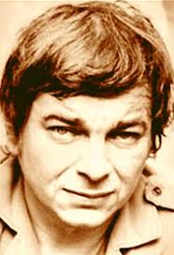
(31 marzo 1933 – 13 dicembre 1983)

Slide 2
AUTOPORTRET
Eu nu sunt altceva decât
o pată de sânge
care vorbeşte.
AUTORITRATTO
Io non sono altro che
una macchia di sangue
che parla.

Slide 3
„Poezia stănesciană reia tradiţia liricii interbelice, făcând totodată, printr-o sinteză unică neomodernă, trecerea în literatura autohtonă de la modernismul începutului de secol spre postmodernismul sfârşitului de mileniu. Prin ea s-a petrecut în poezia românească, după întemeierea ei de către Eminescu, a doua mare mutaţie a structurilor limbajului şi viziunii poetice, prima fiind cea modernistă a interbelicilor.
Cu fiecare volum al lui Nichita Stănescu s-a produs în literatura noastră o perpetuă revoluţie a limbajului poetic, în jurul cărţilor sale dându-se o adevarată «bătălie a (neo)modernităţii».”
Alexandru Condeescu, Prefață la Nichita Stănescu, Opera poetică, vol I, Editura Humanitas, Bucureşti 1999

Slide 4
NOD 33 Am gândit un mod atâta de dulce
de a se întâlni două cuvinte încât în jos înfloreau florile şi sus înverzia iarba. Am gândit un mod atâta de dulce
de a se izbi două cuvinte de parcă iarba verde ar înflori
iar florile s-ar ierbi.
NODO 33 Ho pensato un modo talmente [dolce
di far incontrare due parole
che in basso fiorivano i fiori
e in alto
inverdiva l’erba.
Ho pensato un modo talmente [dolce
di far urtare due parole
che sembrava che l’erba verde [fiorisse
e i fiori s’inerbassero.
Trad. CB

Slide 5
VOLUMI ANTUMI IN ORDINE CRONOLOGICO:
Sensul iubirii / Il senso dell’amore, 1960, Editura de Stat pentru Literatură și Artă
O viziune a sentimentelor / Una visione dei sentimenti, 1964, Editura pentru Literatură
Dreptul la timp / il diritto al tempo, 1965, Editura Tineretului
11 elegii / 11 elegie, 1966, Editura Tineretului
Roşu vertical / Rosso verticale, 1967, Editura Militară
Alfa, 1967, Editura Tineretului
Oul şi sfera / L’uovo e la sfera, 1967, Editura pentru Literatură
Laus Ptolemaei,1968, Editura Tineretului
Necuvintele / Le non-parole, 1969, Editura Tineretului
Un pământ numit România / Una terra chiamata Romania, 1969, Editura Militară
În dulcele stil clasic / Nel dolce stil classico, 1970, Editura Eminescu
Poezii / Poesie, 1970, Editura Albatros
Belgradul în cinci prieteni / Belgrado in cinque amici, 1972, Editura Dacia
Cartea de recitire / Il libro di rilettura, 1972, Editura Dacia

Slide 6
Măreţia frigului. Romanul unui sentiment / La grandezza del freddo. Il romanzo di un sentimento, 1972, Editura Junimea
Clar de inimă / Chiar di luna, 1973, Editura Junimea
Starea poeziei / Lo stato della poesia, 1975, Editura Minerva
Epica Magna, 1978, Editura Junimea
Opere imperfecte / Opere imperfette, 1979, Editura Albatros
Carte de citire, carte de iubire / Libro di rilettura, libro d’amore, 1980, Editura Facla
Noduri şi semne / Nodi e segni, 1982, Editura Cartea Românească
Respirări / Respiri, 1982, Editura Sport-Turism
Strigarea numelui / Chiamare il nome, 1983, Editura Facla

Slide 7
TRADUZIONI IN LINGUA ITALIANA NELLE BIBLIOTECHE D’ITALIA:
La guerra delle parole, a cura di Fulvio del Fabbro, traduzione di Fulvio del Fabbro e Alessia Tondini, Le Lettere, Firenze 1999, 486 pp. - antologia bilingue fonte delle traduzioni quivi inserite
Undici elegie (L'ultima cena), a cura di Marin Mincu, traduzione di Claudio Parenti e Fulvio Del Fabbro, Libri Scheiwiller, Milano 1987, 119 pp. – edizione bilingue
Nuovi poeti romeni, a cura di Marco Cugno e Marin Mincu, traduzione di Marco Cugno, Vallecchi Editore, Firenze 1986, 315 pp., Nichita Stănescu pp. 73-96, antologia bilingue

Slide 8
SÎNT UN OM VIU
Sînt un om viu.
Nimic din ce-i omenesc, nu mi-e străin.
Abia am timp să mă mir că exist, dar
mă bucur totdeauna că sînt.
Nu mă realizez deplin niciodată,
pentru că
am o idee din ce în ce mai bună
despre viaţă.
Mă cutremură diferenţa dintre mine
şi firul ierbii,
dintre mine şi lei,
dintre mine şi insulele de lumină
ale stelelor.
Dintre mine şi numere,
bunăoară între mine şi 2, între mine şi 3.
Am şi-un defect, un păcat:
iau în serios iarba,
iau în serios leii,
mişcările aproape perfecte ale cerului.
SONO UN UOMO VIVO
Sono un uomo vivo.
Niente di ciò che è umano mi è estraneo.
Ho appena il tempo di stupirmi di [esistere, ma
sono sempre felice di essere.
Non mi realizzo mai pienamente,
perché
ho un’idea sempre migliore
della vita.
Mi turba la differenza fra me
e il filo d’erba,
fra me e i leoni,
fra me e le isole di luce
delle stelle.
Fra me e i numeri,
ad esempio fra me e il 2, fra me e il 3.
Ho anche un difetto, un vizio:
prendo sul serio l’erba,
prendo sul serio i leoni,
i movimenti quasi perfetti del cielo.

Slide 9
Şi-o rană întâmplătoare la mână
mă face să văd prin ea,
ca printr-un ochean,
durerile lumii, războaiele.
Dintr-o astfel de întîmplare
mi s-a tras marea înţelegere
pe care-o am pentru Ulise – şi
admiraţia ce i-o port
bărbatului cu chip ursuz, Dante Alighieri.
Cu greu mi-aş putea imagina
un pămînt pustiu, rotindu-se
în jurul soarelui...
(Poate şi fiindcă există pe lume
astfel de versuri.)
Îmi place să râd, deşi
râd rar, având mereu câte o treabă,
ori călătorind cu o plută, la nesfârşit,
pe oceanul oval al fanteziei.
E una ferita casuale alla mano
mi fa vedere attraverso di essa,
come in un cannocchiale,
i dolori del mondo, le guerre.
Da un simile fatto
è derivata la grande comprensione
che ho per Ulisse – e
l’ammirazione che provo
per l’uomo dall’aspetto burbero, Dante [Alighieri.
Difficilmente potrei immaginarmi
una terra deserta, che ruota
intorno al sole…
(Forse anche perché al mondo esistono versi di questo tipo.)
Mi piace ridere, benché
rida raramente, avendo sempre qualcosa da fare, viaggiando con una [zattera, all’infinito,
sull’oceano ovale della fantasia.

Slide 10
E un spectacol de neuitat acela
de-a şti,
de-a descoperi
harta universului în expansiune,
în timp ce-ţi priveşti
o fotografie din copilărie!
E un trup al tău, vechi,
pe care l-ai rătăcit
şi nici măcar un anunţ, dat
cu litere groase,
nu-ţi oferă vreo şansă
să-l mai regăseşti.
Îmi desfac papirusul vieţii
plin de hieroglife,
şi ceea ce pot comunica
acum, aici,
după o descifrare anevoioasă,
dar nu lipsită de satisfacţii,
e un poem închinat păcii.
………………………………………….
È uno spettacolo indimenticabile quello
di conoscere,
di scoprire
la carta dell’universo in espansione,
mentre guardi
una fotografia della tua infanzia!
È un tuo corpo, vecchio,
che hai perso
e nemmeno un annuncio,
a lettere cubitali,
ti offre alcuna possibilità
di ritrovarlo.
Svolgo il papiro della mia vita
pieno di geroglifici,
e ciò che posso comunicare
adesso, qui,
dopo una decifrazione difficile,
ma non priva di soddisfazioni,
è un poema dedicato alla pace.
………………………………………….

Slide 11
E o fertilitate nemaipomenită
în pământ şi-n pietre şi în schelării,
magnetic, timpul, clipită cu clipită,
gândurile mi le-nalţă
ca pe nişte trupuri vii.
E o fertilitate nemaipomenită
în pământ şi-n pietre şi în schelării.
Umbra de mi-aş ţine-o doar o clipă [pironită,
s-ar şi umple de ferigi, de bălării!
Doar chipul tău prelung, iubito,
lasă-l aşa cum este, răzimat
între două bătăi ale inimii mele,
ca între Tigru
şi Eufrat.
C’è una fertilità straordinaria
nella terra e nelle pietre e nelle [costruzioni,
magnetico, il tempo, attimo dopo [attimo,
innalza i miei pensieri
come corpi vivi.
C’è una fertilità straordinaria
nella terra e nelle pietre e nelle [costruzioni.
Se tenessi ferma soltanto per un attimo [la mia ombra,
si riempierebbe subito di felci, di erbacce!
Solo il tuo volto allungato, amore,
lascialo così com’è, appoggiato
fra due battiti del mio cuore,
come fra il Tigri
e l’Eufrate.

Slide 12
IL POETA vs LA POESIA

Slide 13
POETUL CA ŞI SOLDATUL
Poetul ca şi soldatul
nu are viaţă personală.
Viaţa lui personală este praf
şi pulbere.
El ridică în cleştii circonvoluţiunilor lui
sentimentele furnicii
şi le apropie, le apropie de ochi
pînă cînd le face una cu propriul său [ochi.
El îşi pune urechea pe burta cîinelui [flămînd
şi îi miroase cu nasul lui botul [întredeschis
pînă cînd nasul lui şi botul cîinelui
sunt totuna.
Pe căldurile groaznice
el îşi face vînt cu aripile păsărilor
pe care tot el le sperie ca să le facă să [zboare.
POETUL CA ŞI SOLDATUL
Il poeta come il soldato
non ha una vita personale.
La sua vita è ridotta
in polvere.
Egli solleva nella morsa delle sue [circonvoluzioni
i sentimenti della formica
e li avvicina, li avvicina all’occhio
finché diventano tutt’uno con il suo [occhio.
Egli mette l’orecchio sulla pancia del [cane affamato
e gli annusa il muso socchiuso
finché il suo naso e il muso del cane
sono tutt’uno.
Durante la calura tremenda
si fa vento con le ali degli uccelli
che sempre lui spaventa per farli volare [via.

Slide 14
Să nu-l credeţi pe poet cînd plînge
Niciodată lacrima lui nu e lacrima lui
El a stors lucrurile de lacrimi
El plînge cu lacrima lucrurilor.
Poetul e ca şi timpul.
Mai repede sau mai încet
mai mincinos sau mai adevărat.
Feriţi-vă să-i spuneţi ceva poetului
Mai ales feriţi-vă să-i spuneţi un lucru [adevărat.
Dar şi mai şi, feriţi-vă să-i spuneţi un [lucru simţit.
Imediat el o să spună că el l-a zis,
şi o să-l spună într-aşa fel încît şi voi
o să ziceţi că într-adevăr
el l-a zis.
Dar mai ales vă conjur,
nu puneţi mîna pe poet!
Nu, nu puneţi niciodată mîna pe poet!
Non credete al poeta quando piange.
La sua lacrima non è mai la sua lacrima.
Egli ha spremuto le lacrime dalle cose.
Egli piange con la lacrima delle cose.
Il poeta è come il tempo.
Più veloce o più lento,
Più bugiardo o più vero.
Guardatevi dal dire qualcosa al poeta.
Soprattutto guardatevi dal dirgli una [cosa vera.
E ancor di più, guardatevi dal dirgli una [cosa sensata.
Subito dirà che è stato lui a dirla,
e lo dirà in modo tale
che anche voi direte che
ă stato proprio lui a dirla.
Ma soprattutto vi supplico,
non mettete la mano sul poeta!
No, non mettete mai la mano sul poeta!

Slide 15
... Decît numai atunci cînd mîna voastră
este subţire ca raza
și numai aşa mîna voastră ar putea
să treacă prin el.
Altfel ea nu va trece prin el,
şi degetele voastre vor rămîne pe el,
şi tot el va fi acela care se va lăuda
că are mai multe degete decât voi.
Şi voi veţi fi obligaţi să spuneţi că da,
că într-adevăr el are mai multe degete...
Dar e mai bine, dacă-mi daţi crezare,
cel mai bine ar fi să nu puneţi
niciodată mîna pe poet.
... Şi nici nu merită să puneţi mîna pe el...
Poetul e ca şi soldatul
nu are viaţă personală.
... Se non quando la vostra mano
sia sottile come un raggio
perché solo così la vostra mano [potrebbe
passare attraverso di lui.
Altrimenti essa non passerà attraverso [di lui,
e le vostre dita resteranno su di lui,
e sarà sempre lui quello che si vanterà
di avere molte più dita di lui.
E voi sarete obbligati a dire di sì,
che veramente egli ha molte più dita…
Ma è meglio, se vi fidate di me,
Sarebbe meglio che non metteste
Mai la mano sul poeta.
… E non vale nemmeno la pena che [mettiate la mano su di lui…
Il poeta come il soldato
non ha una vita personale.

Slide 16
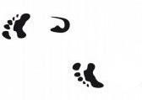
POEM
Spune-mi, dacă te-aş prinde-ntr-o zi
şi ţi-aş săruta talpa piciorului,
nu-i aşa că ai şchiopăta puţin, după aceea,
de teamă să nu-mi striveşti sărutul?...
POEMA
Dimmi, se un giorno ti prendessi
e ti baciassi la pianta del piede,
non è vero che dopo zoppicheresti un po’,
per paura di schiacciare il mio bacio?...

Slide 17
POESIA DI NICHITA STĂNESCU MUSICATA DAL CANTAUTORE NICU ALIFANTIS
EMOZIONE AUTUNNALE È arrivato l’autunno, copri il mio cuore [con qualcosa,
con l’ombra di un albero o meglio con [la tua ombra.
Talvolta, ho paura che non ti vedrò più,
che mi cresceranno ali taglienti fino [alle nuvole,
che ti nasconderai in un occhio [estraneo,
ed esso si chiuderà come una foglia di [assenzio.
E allora mi avvicino alle pietre e taccio,
prendo le parole e le annego nel mare.
Fischio alla luna e la faccio sorgere e [la trasformo
in un grande amore.

Slide 18
POVESTE SENTIMENTALĂ
Pe urmă ne vedeam din ce în ce mai [des.
Eu stăteam la o margine-a orei,
tu – la cealaltă,
ca două toarte de amforă.
Numai cuvintele zburau între noi,
înainte şi înapoi.
Vîrtejul lor putea fi aproape zărit,
şi deodată,
îmi lăsam un genunchi,
iar cotul mi-l înfigeam în pămînt,
numai ca să privesc iarba-nclinată
de căderea vreunui cuvînt,
ca pe sub laba unui leu alergînd.
Cuvintele se roteau, se roteau între noi,
înainte şi înapoi,
şi cu cât te iubeam mai mult, cu atît
repetau, într-un vîrtej aproape văzut,
structura materiei, de la-nceput.
RACCONTO SENTIMENTALE
In seguito ci vedevamo sempre più [spesso.
Io stavo a un’estremità dell’ora,
tu – all’altra,
come le due anse di un’anfora.
Solo le parole volavano fra di noi,
avanti e indietro.
Il loro vortice poteva essere quasi visto,
e all’improvviso,
piegavo un ginocchio,
e poggiavo il gomito a terra,
solo per vedere l’erba inclinata
dalla caduta di qualche parola,
come sotto la zampa di un leone in [corsa.
Le parole ruotavano, ruotavano fra di noi,
avanti e indietro,
e quanto più ti amavo, tanto più
ripetevano, in un vortice quasi visibile,
la struttura della materia, dall’inizio.

Slide 19
MINERVA
Această tînără femeie aspră va deveni zeiţă. Ochii ei mari, privirea ei în globuri [negre, sandaua ei ce-nmărmureşte sub pas, plecată, lama ierbii, îmi spun că ea va deveni zeiţă. Şi frunzele pe ramuri, deodată, foşnind deasupra ei se fac de fier, de fier ca sabia curbată - creanga pe care ea o dă cu mîna-n lături.
Desigur ea va deveni zeiţă, deşi acum e numai aspra şi tînăra femeie, cu ochi mari. Chiar lacrima din ochiul ei, cînd pică
străfulgerînd spre miezul sferei mari, în fier de glonte se preschimbă. Eu simt şi ştiu cum în curînd această tînără femeie aspră va deveni, va deveni zeiţă, şi-n braţul drept va ţine-o rază de lumină schimbată-n lance grea, de fier.
MINERVA
Questa giovane donna severa
diventerà una dea.
I suoi grandi occhi, lo sguardo nei globi neri,
il sandalo che pietrifica
sotto il passo, inclinata, la lama dell’erba,
mi dicono che diventerà una dea.
E le foglie sui rami, all’improvviso,
stormendo sopra di lei si fanno di ferro,
di ferro come la spada ricurva – il ramo
che lei sposta con la mano.
Certamente diventerà una dea,
benché adesso sia soltanto la severa
e giovane donna, dagli occhi grandi.
Persino la lacrima del suo occhio, quando [cade
sfolgorante verso il centro della grande sfera,
in ferro di proiettile si trasforma.
Io sento e so come tra breve
questa giovane donna severa
diventerà, diventerà una dea,
e terrà nel braccio destro un raggio di luce
trasformato in lancia pesante, di ferro.

Slide 20
ARBOR INVERS
Arbor invers, cu rădăcinile-n vînt,
cu tălpile late ca frunza platanului,
aproape plutind, abia atingînd
anotimpurile anului.
Cu mîinile crestate ca frunza de [stejar,
cu trunchiul cu scorbură-adâncă
în care dorm urşii cu capul în jos, în [zadar
spre-un cer de pământ vrînd [s-­ajungă.
………………………………………
ALBERO CAPOVOLTO
Albero capovolto, con le radici al vento,
con le piante dei piedi larghe come [la foglia del platano,
che quasi galleggia e tocca appena
le stagioni dell’anno.
Con le mani dentellate come la [foglia di quercia,
con il tronco scavato [profondamente
in cui dormono gli orsi con la testa [in basso, invano
volendo arrivare a un cielo di terra.

Slide 21
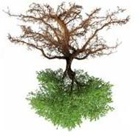
Văzut ca în apă, mereu,
şi foşnind de un vînt de pămînt,
cu rădăcinile înfipte în curcubeu
şi-n culori ce nu sînt.
Arbor invers am rămas, rupt din [sferă
cu sfera aceasta aidoma, [geamănă...
Şi totul îmi pare ştiut, dar nimica
din ce ştiu cu ce este nu se aseamănă.
Visto come nell’acqua, sempre,
e stormendo per un vento di terra,
con le radici conficcate [nell’arcobaleno
e nei colori che non esistono.
Albero capovolto sono rimasto, [staccato dalla sfera
con questa sfera uguale, gemella…
E tutto mi sembra noto, ma niente
di ciò che so assomiglia a ciò che è.

Slide 22
NECUVINTELE
El a întins spre mine o frunză ca o mînă [cu degete.
Eu am întins spre el o mînă ca o frunză [cu dinţi.
El a întins spre mine o ramură ca un [braţ.
Eu am întins spre el braţul ca o ramură.
El şi-a înclinat spre mine trunchiul
[ca un măr.
Eu mi-am înclinat spre el umărul
ca un trunchi noduros.
Auzeam cum se-nteţeşte seva lui bătând
ca sângele.
Auzea cum se încetineşte sîngele meu suind ca seva.
Eu am trecut prin el.
El a trecut prin mine.
Eu am rămas un pom singur.
El
un om singur.
LE NON-PAROLE
Lui ha teso verso di me una foglia [come una mano con le dita.
Io ho teso verso di lui una mano come [una foglia con i denti.
Lui ha teso verso di me un ramo come [un braccio.
Io ho teso verso di lui il braccio come [un ramo.
Lui ha piegato verso di me il suo tronco
[come un melo.
Io ho piegato verso di lui la spalla
come un tronco nodoso.
Sentivo la sua linfa accelerare pulsando
come il sangue.
Sentiva il mio sangue rallentare salendo come la linfa.
Io sono passato attraverso di lui.
Lui è passato attraverso di me.
Io sono rimasto un albero solo.
Lui
un uomo solo.

Slide 23
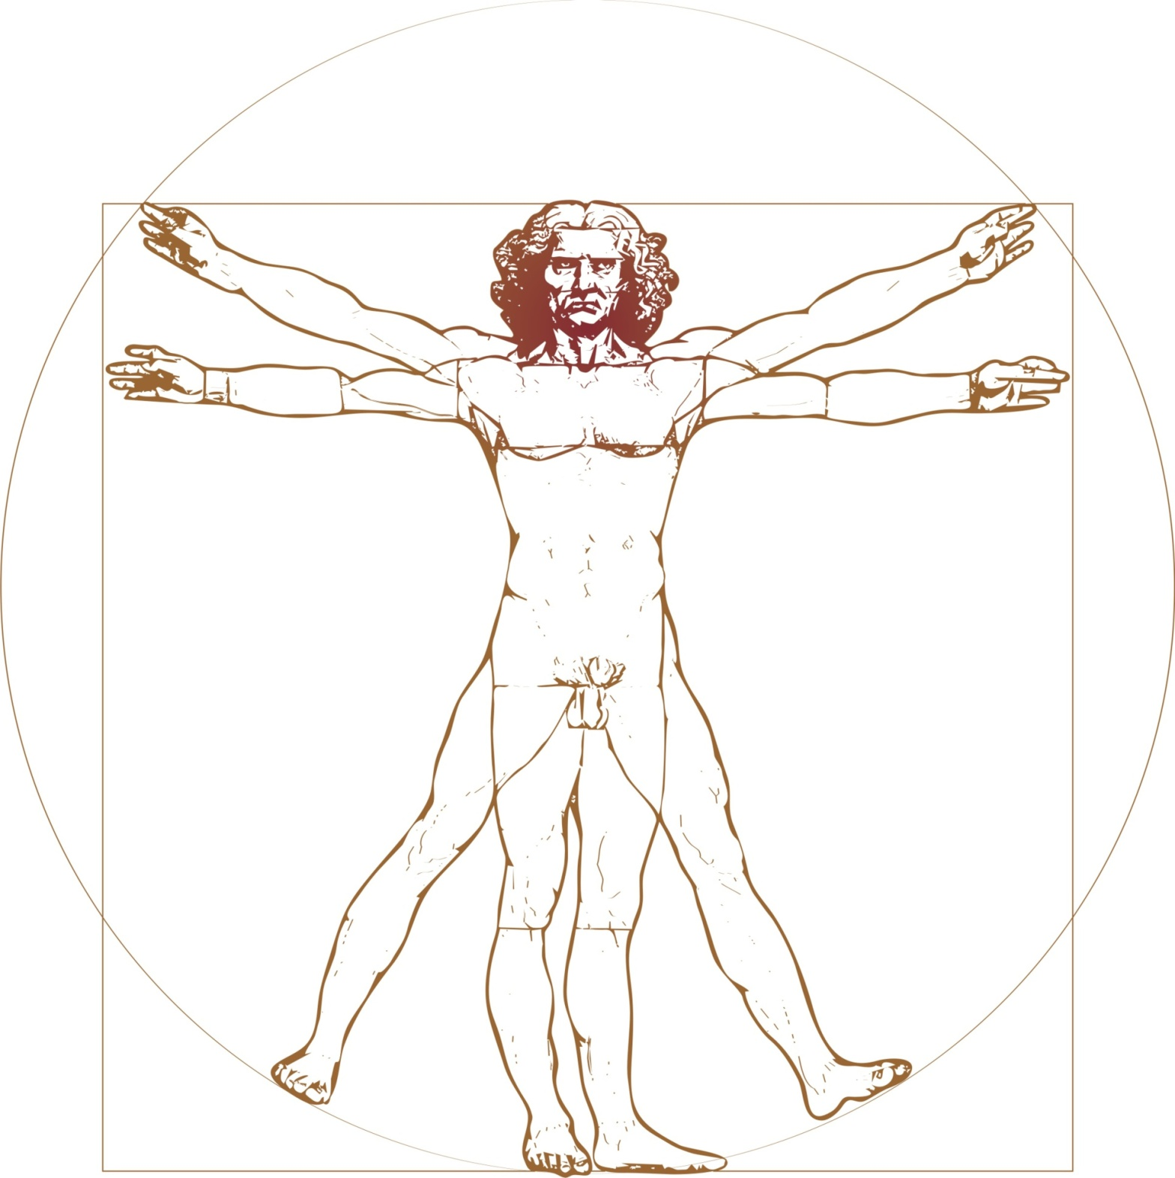
LAUDĂ OMULUI
Din punctul de vedere-al copacilor,
soarele-i o dungă de căldură,
oamenii – o emoţie copleşitoare...
Ei sînt nişte fructe plimbătoare
ale unui pom cu mult mai mare!
Din punctul de vedere-al pietrelor,
soarele-i o piatră căzătoare,
oamenii-s o lină apăsare...
Sînt mişcare-adăugată la mişcare,
şi lumina ce-o zăreşti, din soare!
Din punctul de vedere-al aerului,
soarele-i un aer plin de păsări,
aripă în aripă zbătînd.
Oamenii sînt păsări nemaiîntîlnite,
cu aripile crescute înlăuntru,
care bat, plutind, planînd,
într-un aer mai curat – care e gândul!
LODE ALL’UOMO
Dal punto di vista degli alberi,
il sole è una striscia di calore,
gli uomini – un’emozione [travolgente…
Essi sono frutti itineranti
di un albero molto più grande!
Dal punto di vista delle pietre,
Il sole è una pietra cadente,
Gli uomini una lieve pressione…
Sono movimento aggiunto al [movimento,
e la luce che scorgi, del sole!
Dal punto di vista dell’aria,
il sole è un’aria piena di uccelli,
che volano ala nell’ala.
Gli uomini sono uccelli mai visti,
con le ali cresciute dentro,
che sbattono, fluttuando, planando,
in un’aria più pulita – il pensiero!

Slide 24
LECŢIA DESPRE CERC
Se desenează pe nisip un cerc
după care se taie în două,
cu acelaşi băţ de alun se taie în [două.
După aceea se cade în genunchi,
după aceea se cade în brînci.
După aceea se izbeşte cu fruntea [nisipul
şi i se cere iertare cercului.
Atât.
LEZIONE SUL CERCHIO
Si disegna sulla sabbia un cerchio
poi si taglia in due,
con lo stesso bastone di nocciolo [si taglia in due.
Poi si cade in ginocchio,
poi si cade carponi.
Poi si colpisce la sabbia con la [fronte
e si chiede perdono al cerchio.
È tutto.

Slide 25
ACELA
El a venit şi mi-a spus:
viaţa
este o absenţă
între două inexistenţe.
Eu m-am uitat la el lung,
i-am surîs
pînă cînd
am izbucnit în plîns.
QUELLO
Egli è venuto e mi ha detto:
la vita
è un’assenza
fra due inesistenze.
Io l’ho guardato a lungo
gli ho sorriso
finché
sono scoppiato in lacrime.

Slide 26
HAIKU
Oscurando l’oscurità,
ecco
le porte della luce.
Trad. CB
HAIKU
Întunecând întunericul,
iată
porţile luminii.

Slide 27
Nel 1983, due mesi prima della sua morte, davanti a una platea di studenti, dirà: «Se mai morirò, sono sicuro che non sarò cibo per i vermi, poiché mi sarò trasformato in parola. O, Signore, quanto darei per sapere di essere diventato poesia!»
Tratto dal volume La Guerra delle parole, Nota bibliografica, p. 33

Slide 28
SI RINGRAZIANO:
i poeti:
Anita Menegozzo
Gianfranco Chinellato
gli studenti:
Valentina Caldin – 2° anno
Astrid Pichler – 3° anno
Alessandra Zago – 3 ° anno
Alberto Vianello – 3° anno
Venezia, 2 aprile 2013
Presentazione a cura di Corina Bădeliță

